Slide 1
Atelier de performance SAS® Epargne/Vie
18 Novembre 2022

Slide 2
Comment analyser des problèmes de performance
Diagnostiquer et corriger correctement des problèmes de performances nécessite l’application d’une méthodologie standard ainsi que la mise en place d’une équipe pluridisciplinaire (admin SAS, Système, DBA).
Démarche analytique
Root cause les plus courantes
Identifier un programme témoin et analyse des logs applicatives
Rassembler autant informations que possible sur la problématique : nmon,
Toutes les informations sont ensuite analysées et corrélées, créant une histoire pour nous mener à la cause root du problème.
problèmes de performances : bande passante de l'infrastructure d'E/S, matériel serveur ou réseau
réglage au niveau du système d'exploitation et la gestion des applications ou des données.
https://www.sas.com/content/dam/SAS/support/en/sas-global-forum-proceedings/2019/3490-2019.pdf

Slide 3









Architecture fonctionnelle
Clients
Identification des différents points stratégiques de notre architecture :
Communication entre le clients et les serveur lors de l’affichage de tables par exemple : réseaux,
Performance du serveur SAS et fine tunning de l’application SAS : CPU, RAM…..
Lecture et écriture des données vertica : connecteur sas/vertica, paramétrage ODBC
Lecture et écriture vers les stockages de données SAS : I/O
SGBD
2
1
SIAD
SAS EG Local
1
3
2
4
SAS EG Distant
Stockage SAS
3
4
NAS
????

Slide 4
Problématique
Description de la problématique : les utilisateurs du service Epargne/Vie rencontrent des problèmes de performance sur la plateforme SAS :
Le temps d’exécution d’un même requête peut passer du simple au quadruple
La volumétrie du programme augmente d’environ ~400 K par semaine
Les utilisateurs ont rencontré de nombreux timeout lors de l’exécution de leurs programmes de QDD
Programmes analysés :
Suivi hebdo : /home/ldap/bambach/SASVIE/VIEPRG/HEBDO/suivi_hebdo.egp
Programmes de QdD : QDD Sauvegarde Tables

Slide 5
Analyse du programme : suivi_hebdo.egp durée : ~8h00
TAWIVES/VER
TAWIVES/VER
TAWIRCS/RAC
TAWIRCS/RAC
OPERATIONS
TAWIARS/ARB
TAWIARS/ARB
Jointure + agrégation + calcul d'indicateurs
OPERATIONS
SUPPORT
TAWIEPS
TAWIEPS
TAEBTAR/TRF
TAEBTAR
TAEBCPT
TAEBCPT
L’ensemble des traitements s’exécutent sur SAS
Pas de jointure Vertica/SAS
SIADIDW
SIAD
SIO
SAS
WORK
SAS
VIE

Slide 6
Analyses des logs

Slide 7
Comparaison de différentes exécutions d’un même programme SAS
Méthodologie : comparaison de plusieurs exécutions d’un même programme avec l’option fullstimer afin de capturer les différentes métriques d’exécution
 | RUN 1 DU 21/11/2022 | RUN 2 DU 28/11/2022
Nb étapes | 359 | 359
Volumétrie Max | 64 283 897 | 64 712 064
Type de requêtes | DATA/SQL | DATA/SQL
Temps réel Total | 08:19:44 | 07:16:50
Temps réel Max | 00:39:59 | 00:34:21
Temps réel Moyen | 00:01:24 | 00:01:13
Nb étapes de plus de 15 minutes | 12 | 10
Temps réel des étapes de plus de 15 minutes | 04:51:11 | 03:32:39
% Temps réel des étapes de plus de 15 minutes | 58% | 49%

Slide 8
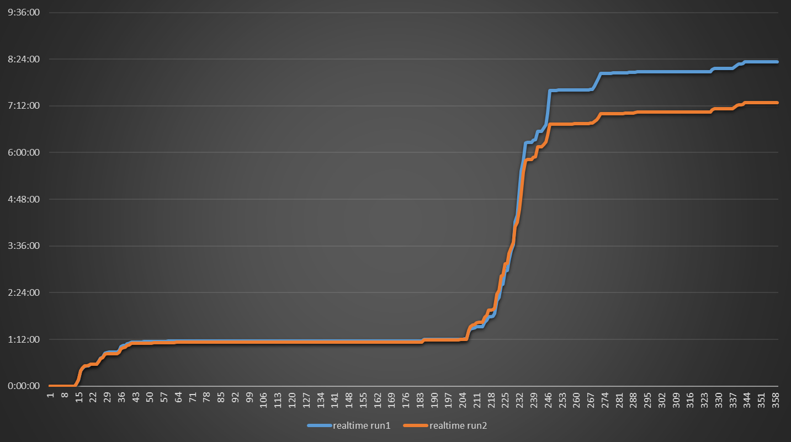
Evolution du temps de traitement

Slide 9
Étapes de plus de 10 minutes du run1

Slide 10
Etapes sur la table opération à optimiser : 220, 222, 224 Etapes sur la table OPERATIONS_SUPPORT2 à optimiser : 229, 231

